Slide 1
转正工作汇报
By zhangxin

Slide 2
概要
了解Hisir产品
主要模块功能
代码/架构
底层通讯(mqtt)
服务器交互APIs
架构重构
解耦
模块化
包结构调整
Eventbus过渡依赖导致的bug定位等问题
进程保活
见测试结果
后续技术规划
日志收集/用户行为统计
由MVC→MVP演进, 为进一步解耦和模块化测试做准备
http访问引入retrofit
RxJava/RxAndroid/RxBus使得代码逻辑更清晰,轻松处理异步
封装Common UI控件, 最重要的是针对RecyclerView的封装, 复用
性能优化:启动速度, 加载速度, UI卡顿, 界面pretty(严格对应UI设计图)
进程保活持续研究
7.+, 厂商rom
加入jobservice, 带有唤醒路径的第三方推送sdk等, 如baidu/jpush
研究一些大应用的广播等漏洞,以监听唤醒本应用
附录
进程保活设计图

Slide 3
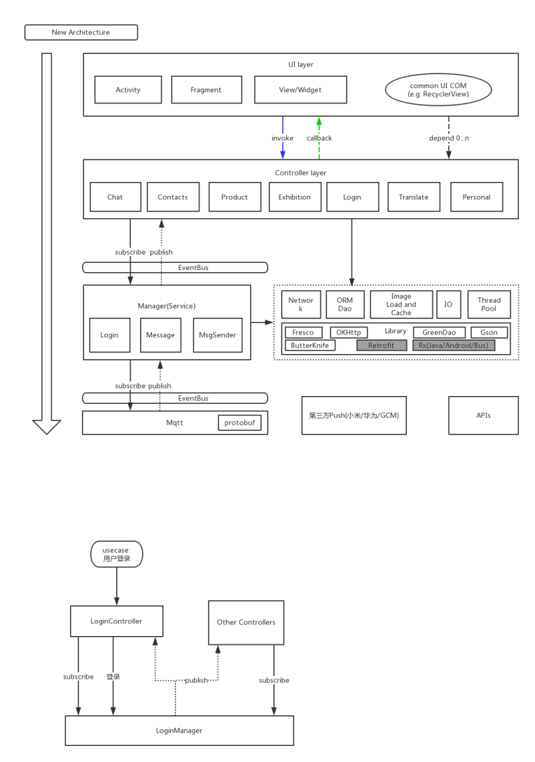
新架构

Slide 4
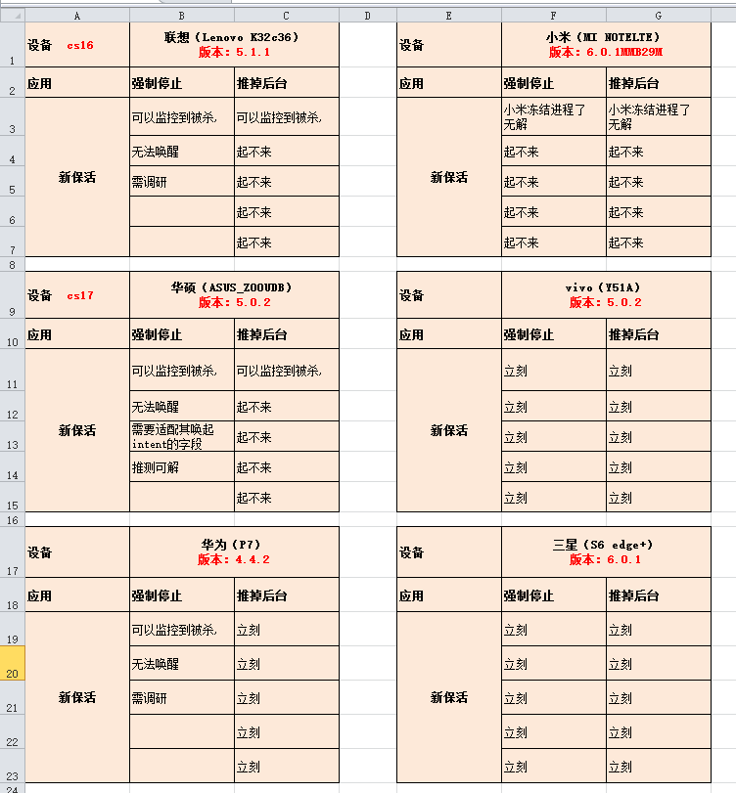
保活测试结果

Slide 5
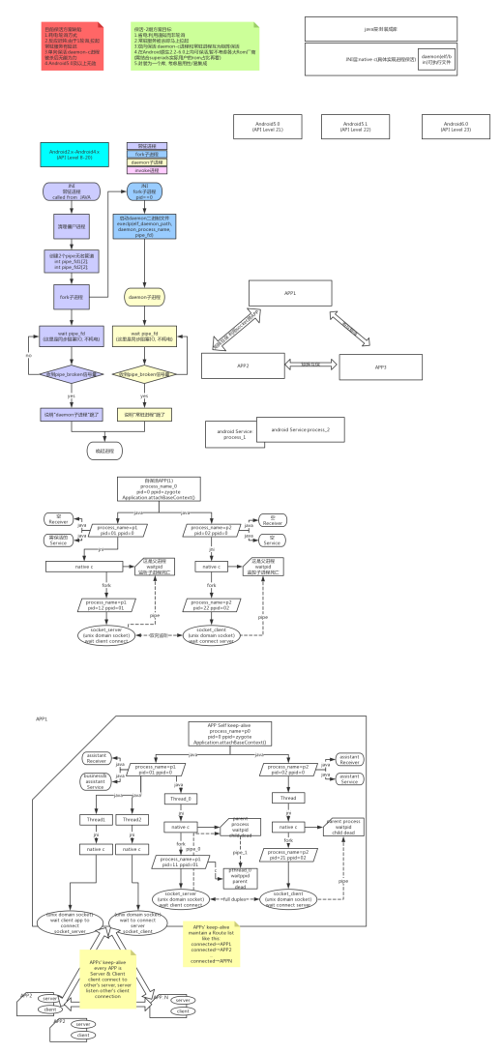
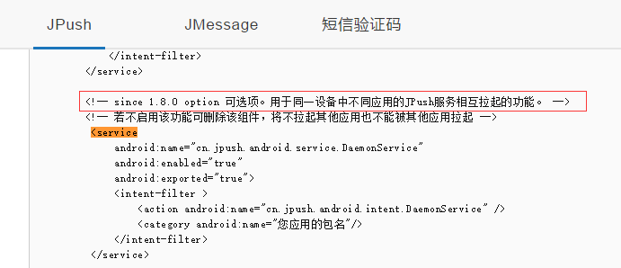
附录

